Slide 1
Analyse exploratoire – Expansion a l’international pour Academy
Auteur : Paul-Alexandre Annonay
Mentor : Paul smadja

Slide 2
Sommaire
Contexte & objectif
Données EdStats : périmètre
Préparation & qualité des données
Sélection des KPI (par piliers)
Analyse & résultats (pays prioritaires)
Limites & recommandations
Questions

Slide 3
Contexte & enjeu métier
Academy
Contexte
Plateforme de formation en ligne, cible lycée & université.
Projet d’expansion internationale : identifier les pays à plus fort potentiel.
Question centrale :
Les données EdStats permettent-elles d’identifier et prioriser les marchés les plus prometteurs ?

Slide 4
Questions métier
Objectif : guider la décision d’implantation internationale à partir des données EdStats.
Où se trouve le plus fort potentiel de clients ?
Comment ce potentiel évolue-t-il dans le temps ?
Quels pays prioriser pour l’implantation ?

Slide 5
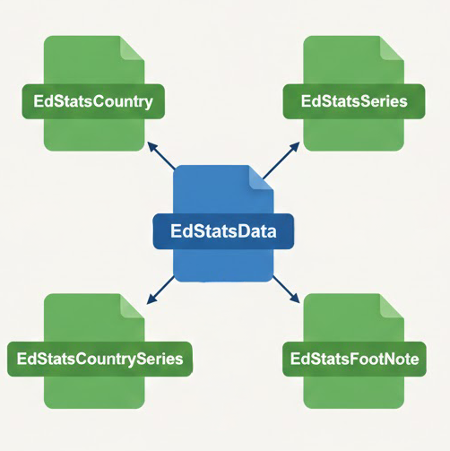
Données utilisées (EdStats : panorama)
Dimension Pays
Caractéristiques géographiques & socio-économiques (pays ou zone)
Dimension Indicateurs (KPI)
Définition, unité, thème, périodicité des KPI
Métadonnées Pays × Indicateur
Source, méthode de calcul, couverture / remarques
Notes Pays × Indicateur × Année
Précisions, ruptures de série, commentaires
Table de fait
Valeurs des indicateurs par pays et par année

Slide 6
Structure de la table principale (EdStatsData)
Lignes
Grain : pays × indicateur (KPI)
Colonnes
69 colonnes au total
242 codes pays
  Dont 25 groupements à filtrer
3 665 KPIs
886 930 lignes
  Dont 91 625 lignes liées aux groupements
Qualité : aucune ligne vide, aucun doublon (pays × KPI)
1 colonne index | 2 colonnes pays | 2 colonnes KPI | 64 colonnes années
0 à 886929 | Nom et ISO 3166-1 alpha 3 | Nom et Code KPI | 1970 à 2100
Taux de remplissage global : 9,27% (51 694 825 valeurs possibles)

Slide 7
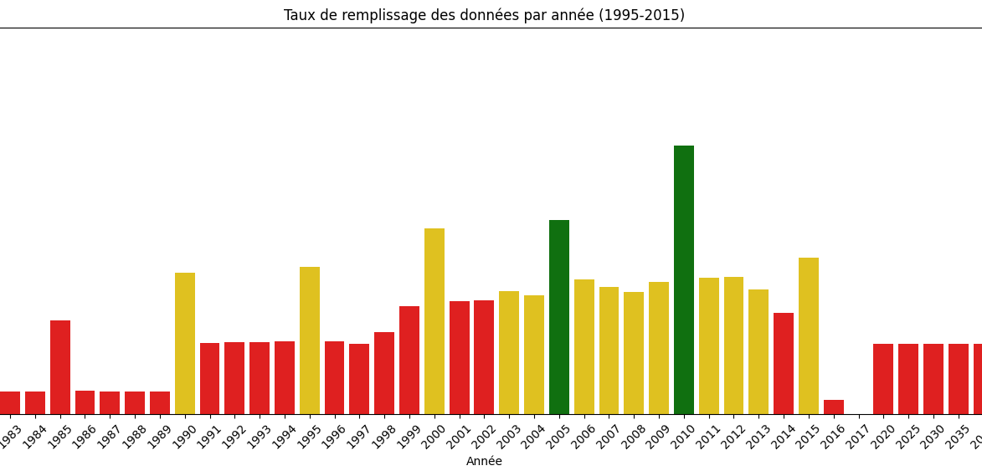
Qualité des données & choix de préparation
Réduction du périmètre d’analyse (métier + data)
Métier :
  5 piliers de lecture “marché” :
    Taille du marché
    Besoin & maturité éducative
    Accessibilité & segmentation
    Faisabilité
    Cadre institutionnel & gouvernance
Data :
  Années retenues : taux de remplissage ≥ 30%
  Indicateurs retenus : couverture ≥ 80% des pays

Slide 8
KPIs retenus (sélection finale)
KPI | Pilier | Ce que ça mesure
NY.GDP.PCAP.PP.CD | Faisabilité | Pouvoir d’achat moyen (PIB/hab. en PPA)
IT.NET.USER.P2 | Accessibilité & segmentation | Accès réel à Internet (utilisateurs / 100 hab.)
SP.POP.1524.TO.UN | Taille du marché | Vivier cible 15–24 ans
SE.SEC.ENRR.UP | Taille du marché | Taux brut de scolarisation au lycée
SE.TER.ENRR | Taille du marché | Taux brut de scolarisation dans le supérieur
SE.SEC.ENRL.VO.ZS | Taille du marché | Part de l’enseignement professionnel au secondaire
SE.SEC.PRIV.ZS | Taille du marché | Part du privé dans l’enseignement secondaire
SE.XPD.TOTL.GD.ZS | Faisabilité | Dépenses d’éducation (% du PIB)
SE.XPD.TOTL.GB.ZS | Faisabilité | Dépenses d’éducation (% du budget public)
SE.XPD.TERT.ZS | Faisabilité | Dépenses dédiées au supérieur (% éducation)
SE.SCH.LIFE | Taille du marché | Espérance de scolarisation (années)
NY.GDP.MKTP.CD | Faisabilité | Taille de l’économie (PIB total)
SL.UEM.TOTL.ZS | Accessibilité & segmentation | Taux de chômage total

Slide 9
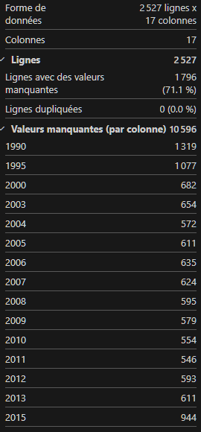
Stratégie d’agrégations analytique
Problématiques :
Synthétiser un volume important : 13 KPI × 215 pays × 15 années → 41 925 valeurs à analyser.
Identifier les pays à fort potentiel et repérer ceux en déclin.
Solutions :
Agréger les années : pour chaque (pays, KPI), obtenir une valeur unique représentative.
Calculer une moyenne pondérée favorisant le récent :
  demi-vie 3 ans → le poids d’une valeur est divisé par 2 tous les 3 ans
  met en avant les tendances récentes (progression) et pénalise les reculs
Résultat :
Une base “pays × KPI” comparable, prête pour le scoring et le classement.

Slide 10
Filtrage des résultats & prévention des anomalies
Critère de filtrage | Seuil | Raison
Nombre de KPIs par pays | ≥10 | Assurer une comparaison robuste (éviter les pays trop incomplets)
SP.POP.1524.TO.UN | ≥ P75 | Garantir un vivier 15–24 ans suffisamment important
IT.NET.USER.P2 | ≥ P50 | Limiter le risque d’un marché digital peu mature
SE.SEC.ENRR.UP | ≥ P50 | S’assurer d’un socle lycée significatif (présent & futur)
SE.TER.ENRR | ≥ P50 | Vérifier l’adéquation avec la cible université
NY.GDP.PCAP.PP | ≥ P50 | Réduire le risque lié au faible pouvoir d’achat
SL.UEM.TOTL.ZS | ≤ P50 | Écarter les marchés à tension économique forte (chômage élevé)

Slide 11
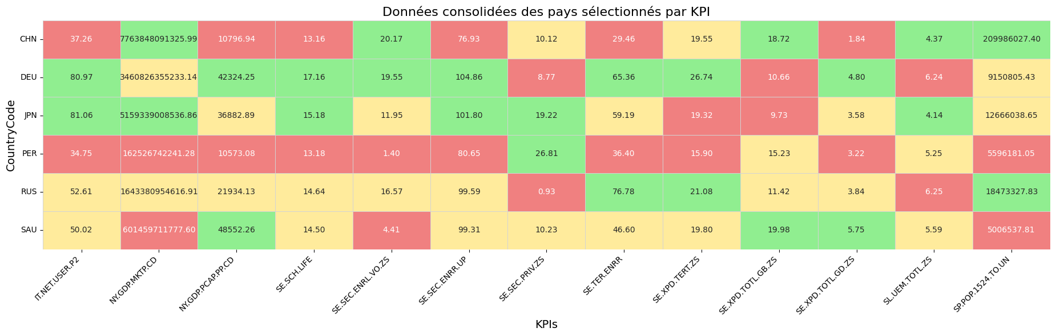
Résultats - pays prioritaires
Lecture : scores normalisés par KPI (vert = favorable, rouge = défavorable)
Cible 1 : Allemagne - marché mature, faible risque
Cible 2 : Arabie Saoudite — fort potentiel, bonne solvabilité

Slide 12


Comment utiliser EdStats pour décider
ce que ça permet
Ce que ça ne permet pas
Comparer les pays sur des KPI macro standardisés
Mettre en évidence des tendances (évolution sur plusieurs années)
Repérer des corrélations utiles pour cadrer une hypothèse marché
Construire une short-list de pays à investiguer
Garantir des données à jour pour tous les pays
Garantir une complétude homogène (valeurs manquantes)
Remplacer une étude de marché (concurrence, prix, CAC, canaux…)
Définir à elle seule une stratégie d’expansion (décision finale)

Slide 13
Conclusion
Insight : EdStats compare et met en évidence une short-list de pays
Décision : s’en servir pour pré-sélectionner et prioriser
Suite : étude de marché + données internes pour confirmer

Slide 14
Merci !
Questions ?

